Slide 1






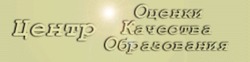



Использование результатов мониторинга образовательных достижений на региональном, муниципальном и школьном уровнях
ВЕБИНАР РТЦ Инобра НИУ ВШЭ
22 марта 2016 года
Весова Яна Александровна,
директор Регионального центра оценки качества образования ЯНАО
Казыева Оксана Владимировна,
заместитель начальника департамента г. Салехард
Маковчук Людмила Владимировна,
учитель начальных классов МБОУ СОШУИП № 3 г. Лабытнанги.
г. Лабытнанги

Slide 2

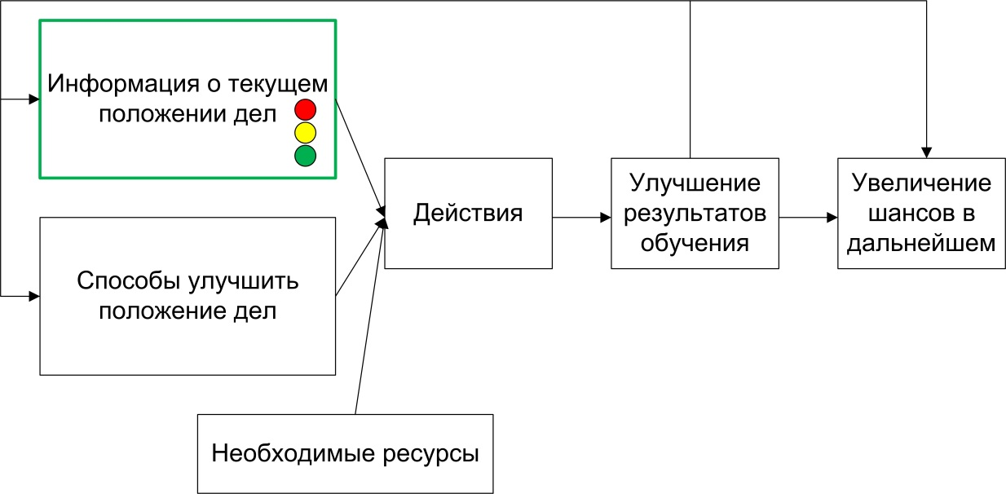
Роль информации о качестве образования
как источник принятия решения и руководства к действию

Slide 3
Кластерный подход для сравнения результатов
Кластер 1 - городские инновационные ОУ: лицеи, гимназии, школы с углубленным изучением отдельных предметов
Кластер 2 - крупные городские общеобразовательные школы (30 выпускников в выпускном 11 классе и более)
Кластер 3 - небольшие городские общеобразовательные школы (менее 30 выпускников в выпускном 11 классе)
Кластер 4 - сельские общеобразовательные школы
Кластер 5 - общеобразовательные школы-интернаты
Кластер 6 - вечерние (сменные) общеобразовательные учреждения и учебно-консультационные пункты

Slide 4
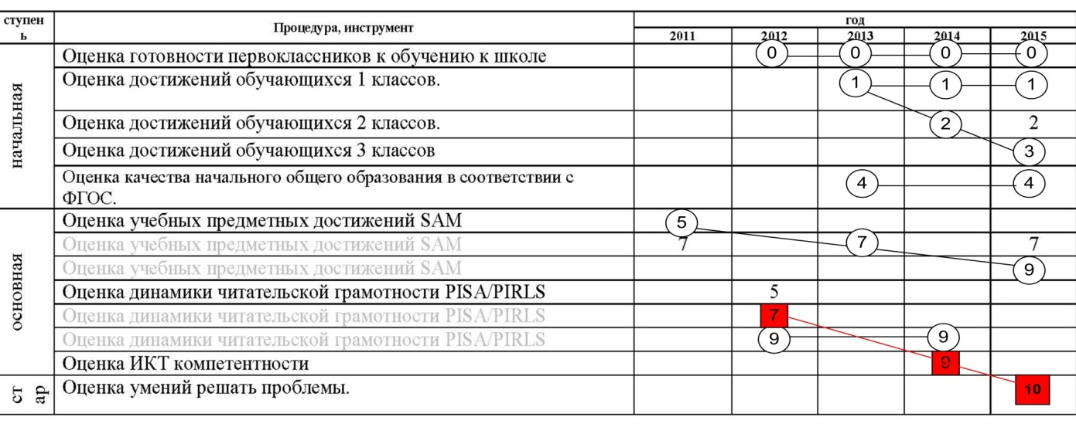
Циклограмма исследований в ЯНАО

Slide 5
Результаты мониторингов для учителя: реестр затруднений учащихся по итогам мониторинга
Коридор решаемости заданий базового уровня
Коридор решаемости заданий повышенного уровня
60-90%
40-60%
Содержательный блок | Элемент содержания | Уровень сложности | Доля уч-ся, справились с заданием
Работа с текстовыми задачами | Планировать ход решения задача в 2 действия | Базовый | 55,8% < 60%
Орфография | Группировать слова с одинаковой орфограммой | Повышенный | 38,6% < 40%

Slide 6
Результаты мониторингов для методиста: реестр форм работы по преодолению затруднений
Диагностическая деятельность педагогов
Психолого-педагогическая диагностика
план мероприятий по коррекции трудностей в усвоении программного материала
программа индивидуальной траектории преодоления трудностей
коррекция проблемных зон индивидуально-личностного развития
психолого-педагогическая поддержка учащегося с высоким или низким уровнем развития и адаптации
создание ситуации «успеха»
индивидуальные занятия по предметам с использованием заданий для работы «в зоне ближайшего развития»
Коррекционная деятельность педагогов
Планирование
Консультирование
Стимулирование
Деятельность
Работа с родителями
Практические коллективные формы взаимодействия
Практические индивидуальные формы взаимодействия
Просветительские формы работы

Slide 7
Комплекс управленческих решений, направленный на повышение качества образования
Формирование кластеров:
- школы, работающие в сложных социальных условиях;
- стабильно работающие школы;
- школы, находящиеся в равных условиях (школы-интернаты, гимназии, сельские и городские, и др.)
Меры по развитию:
- шаг развития директора,
- «магнитные» школы,
- точки провала и точки роста,
- реестр затруднений учеников и учителей,
- центры компетенций и др.

Slide 8
Динамика результатов учащихся за 3 года обучения в начальной школе ЯНАО (2013-2015 годы)

Slide 9


Комплекс управленческих решений, направленный на повышение качества образования
1
Полустационарная кочевая школа
(д. Лаборовая, школа А.П. Неркаги)
2
Кочующая школа
(с. Яр-Сале, д/с Солнышко)
круглый год
Этностойбище
круглый год

Slide 10





Комплекс управленческих решений, направленный на повышение качества образования
3
Стационарная кочевая школа
(с. Харсаим-ф. Паюта)
4
«Передвижной» филиал
детского сада (Тазовский район)
апрель, сентябрь
летний период
пути каслания
модульное здание

Slide 11




Комплекс управленческих решений, направленный на повышение качества образования
5
Выездной воспитатель
(Шурышкарский район)
6
Сезонная кочевая школа
(Шурышкарский район)
вторник
среда
июль, август
зимний период
пятница

Slide 12
Использование результатов мониторинга образовательных достижений на региональном, муниципальном и школьном уровнях
ВЕБИНАР РТЦ ИнОбра НИУ ВШЭ
22 марта 2016 года
Казыева Оксана Владимировна,
заместитель начальника департамента МО г. Салехард
г. Лабытнанги

Slide 13
Процесс принятия управленческих решений в муниципальной системе образования города Салехарда
Федеральный уровень
Региональный уровень
Муниципальный уровень
Уровень образовательной организации
Анализ состояния системы образования и тенденций ее изменения
Формирование программы развития ОО
Определение образовательной траектории обучающихся, оказание необходимой помощи в обучении и поддержка педагогов
Управление качеством образования
Прогнозирование развития образования
Перераспределение ресурсного обеспечения
Определение кадровой политики
Коррекция образовательных, рабочих программ

Slide 14
Информационные продукты и способы распространения информации
Информационные продукты | Распространение информации
•Аналитический отчёт по итогам исследования • Специализированный отчёт (по предмету, группе учащихся) • Информационный буклет для родителей • Пресс-релиз | • Печатная продукция (аналитические отчеты) • Материалы для размещения на Интернет-сайтах • Статьи, интервью в СМИ • Пресс-конференции, брифинги, конференции и семинары.

Slide 15
Мероприятия, проведенные по итогам мониторинга образовательных достижений обучающихся 1-х классов
ВЕБИНАР РТЦ ИнОбра НИУ ВШЭ
22 марта 2016 года
Маковчук Людмила Владимировна,
учитель начальных классов МБОУ СОШУИП №3 г. Лабытнанги
г. Лабытнанги

Slide 16
Реестр затруднений учащихся
1-х классов по русскому языку

Slide 17
Реестр затруднений учащихся
1-х классов по математике

Slide 18
Реестр затруднений учащихся
1-х классов по литературному чтению

Slide 19
Комплекс управленческих решений, направленный на повышение качества образования
Анализ результатов мониторинга на заседании школьного психолого-медико-педагогического консилиума с целью выявления детей с низким и высоким уровнем образовательных достижений.
Комплектование групп психолого-логопедической поддержки на 2015-2016 учебный год для учащихся с низким уровнем образовательных достижений.
Организация внеурочной деятельности по интеллектуальному направлению для учащихся с высоким уровнем образовательных достижений.
Информирование родителей об уровне образовательных достижений первоклассников через систему АИС «Сетевой город. Образование» и индивидуальные встречи с психологом, логопедом, педагогом.
Подведение итогов мониторинга на школьном методическом объединении учителей начальных классов с указанием затруднений при выполнении работ.
Посещение уроков учителей, работающих во вторых классах, с целью проверки применения эффективных методов и приемов в работе с обучающимися, показавшими низкий уровень образовательных достижений.
Проведение проверочной диагностической работы на институциональном уровне с включением заданий, аналогичных тестам исследования.
Сравнительный анализ результатов стартовой и итоговой диагностики с целью выявления динамики уровня обученности обучающихся.

Slide 20
Спасибо за внимание!

